Slide 1

氨氮廢水處理技術現況與未來發展
李中光
萬能科技大學 環境工程系 教授
大園工業區服務中心技術講習及法規說明會
(110.11.17)
本簡報有部份資料來自交大周珊珊博士之簡報資料，
感謝周博士同意引用

Slide 2
課程大綱
氨氮廢水之來源及危害
氨氮廢水之處理技術

Slide 3
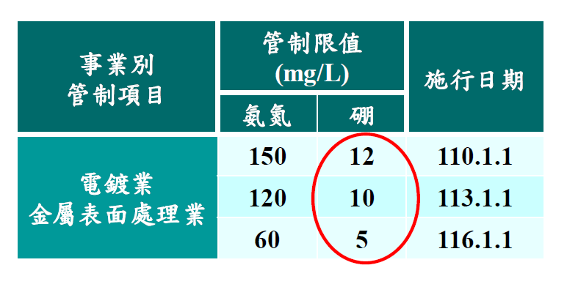

Slide 4
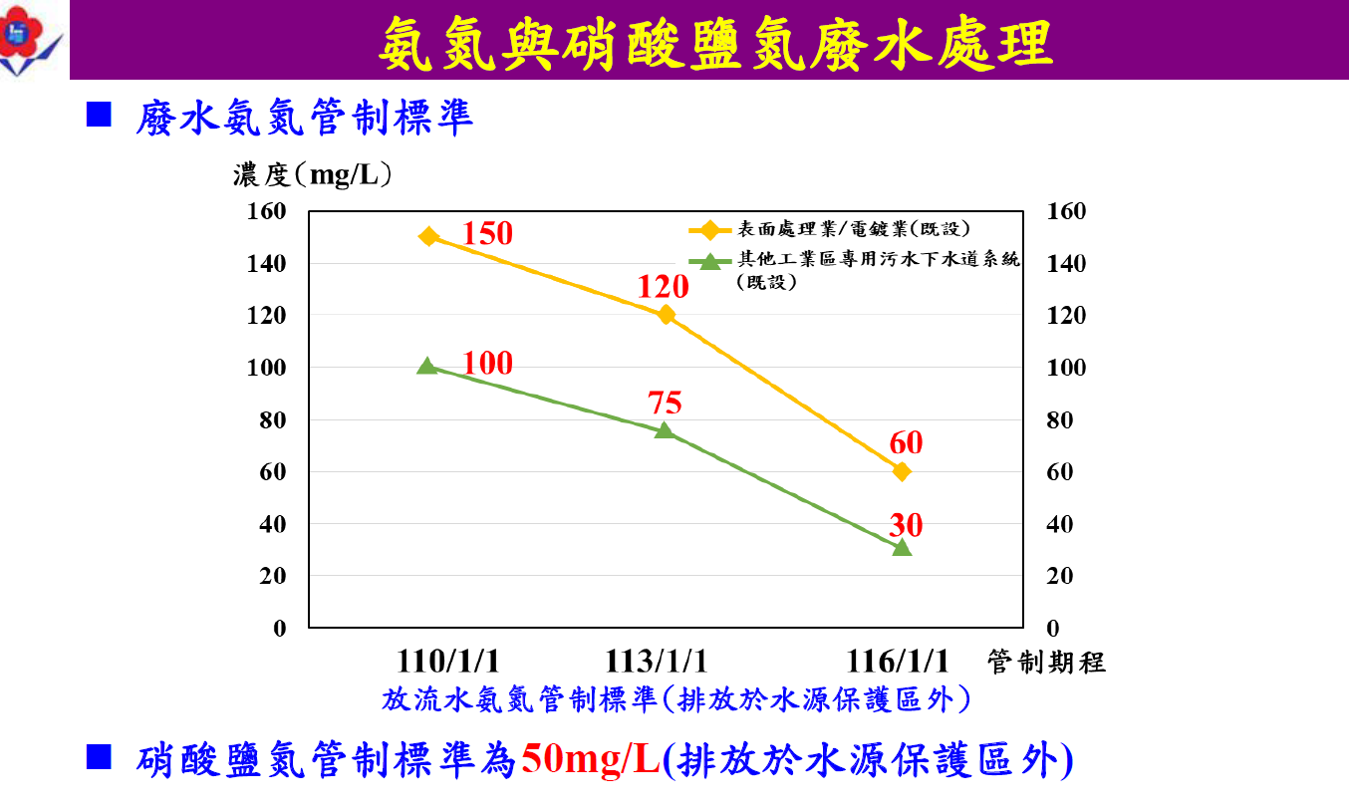

Slide 5
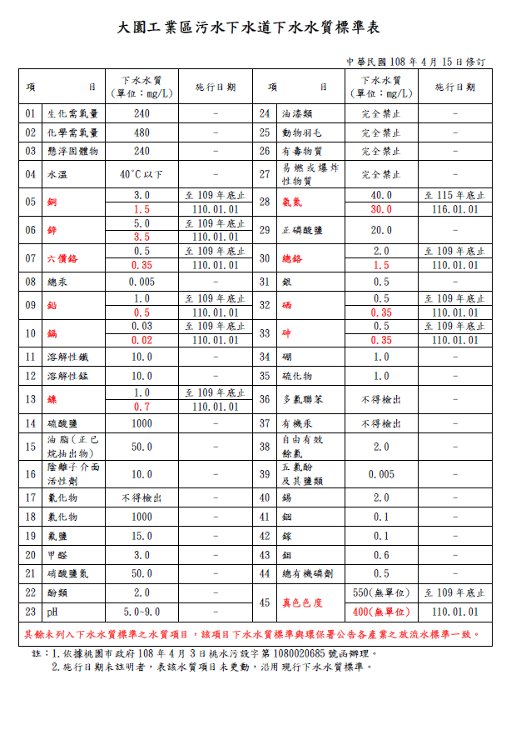

Slide 6
氨氮廢水之來源及危害

Slide 7
氮之氧化還原循環
N_{2 gas}
廢水低pH時之型態
廢水高pH時之型態
植物、藻可吸收態
加碳源
魚、肉
蛋白質
尿液..等
（O₂）
（O₂）
NH₄⁺ + NH_{3(g)}
NO₂⁻
NO₃⁻
NO₂⁻
亞硝菌
硝化菌
氨化
亞硝化
硝化
脫氮
好氧環境 自營菌
缺氧環境 異營菌
無機氮
有機氮
氨氮
亞硝酸鹽
硝酸鹽
凱式氮（TKN）
總 氮（TN）
圖 1 水中氮的生物分解
7
7

Slide 8
水中氨氮之平衡：
加入酸，平衡往右移動，有利於氨氣之溶解。
加入鹼，平衡往左移動，有利於氨氣從水中逸散出來。

Slide 9
氨氮之來源
生活污水中的氨氮主要是來自於有機氮物質的氨化所形成。
工業廢水中的氨氮其構成主要有兩種，一種是氨水(NH₄OH) 所形成的氨氮，一種是無機氨所形成的氨氮，主要是硫酸銨、氯化銨、氟化氨等等化合物。
氨氮廢水的形成一般是由氨水和無機氨共同存在所造成的。當 pH 在中性以上時，廢水中氨氮的主要來源是無機氨和氨水所共同貢獻，而當 pH 在酸性時，廢水中的氨氮則主要是由無機氨所貢獻。

Slide 10
氨氮廢水之危害
廢水中的氨氮是水體優養化和環境污染的重要物質，易引起水中藻類及其他微生物大量繁殖，使自來水處理廠操作困難，造成飲用水異味，嚴重時則會使水中溶解氧下降，魚類大量死亡，甚至會導致湖泊的乾涸滅亡。
氨氮還會使給水消毒和工業循環水殺菌處理過程中用氯量增大； 對某些金屬(銅)則具有腐蝕性; 當污水回用時，再生水中氨氮可以促進輸水管道和用水設備中微生物的繁殖，形成生物垢，堵塞管道和用水設備，並影響熱交換效率。
氨氮在硝化細菌的作用下氧化為亞硝酸鹽及硝酸鹽，硝酸鹽由飲用水而誘發嬰兒的高鐵血紅蛋白症，而亞硝酸鹽水解後生成的亞硝胺則具有強烈的致癌性。

Slide 11
氨氮廢水之處理技術

Slide 12
氨氮廢水處理技術分析
離子交換法
折點加氯法
-操作成本高
硝化脫氮生物處理
-佔地面積大
氣提脫除
-效率低，硫酸銨副產物需進一步處理
磷酸銨鎂沉澱法
-技術簡單，效率高
-廢水中的氨氮殘留濃度，藥劑的投加量、沉澱物的出路及藥劑投加所引入的氯離子及磷造成的污染是需要注意的問題
汽提回收
-使用蒸汽，效率高，直接回收氨水
-需加強前處理與節能
高
技術成熟度
COAC觸媒處理
-可搭配曝氣吹除，氣相和液相均可採用觸媒，目前在pilot階段
新氧水
-佔地面積小
-操作成本稍高
但投資成本低
氨氣脫氣膜
-佔地面積小
-需提升通量及控制薄膜積垢
低
0.001
0.01
0.1
1
wt %
廢水中氨氮濃度

Slide 13
磷酸銨鎂沉澱法
折點加氯法
離子交換法
蒸氨汽提
氨氮廢水脫氣膜
觸媒氧化系統
新氧水
生物處理

Slide 14
磷酸銨鎂沉澱法
經由添加 Mg²⁺ 和磷酸根離子使之與廢水中的氨氮生成難溶於水的複鹽沉澱物MgNH₄PO₄•6H₂O(Magnesium Ammonium Phosphate 簡稱 MAP)，此沉澱物俗稱鳥糞石，其溶解度積常數為 2.5×10⁻¹³，
經過化學沉澱後，若氨氮和磷酸根離子的殘留濃度還很高，則可考慮將化學沉澱放在生物處理前，則經過生物處理後 N 和 P 的含量可再進一步降低。
由於沉澱產物 MAP 不吸附重金屬及釋放速率緩慢，可將其作為肥料、堆肥、花園土壤等，

Slide 15
折點加氯法(1)
折點加氯法是利用氯與水中的氨氮反應生成氮氣而將水中氨氮去除的一種化學氧化法。此法還可以起到殺菌作用，同時使一部分有機物無機化，但因出水中會留有餘氯，因此在排放前一般需用活性碳或添加還原劑以除去水中殘餘的氯。
折點加氯法理論上可以把氨氮完全去除，實際進行廢水處理時，因氯會與廢水中的有機物反應，Cl/N 比應比理論值 7.6 高些，通常為 10。
當 pH 不在中性範圍時，於酸性條件下多生成三氯胺，而在鹼性條件下則會生成硝酸，脫氮效率將會降低。
綜合而言，折點加氯法處理時所需的實際氯氣量，取決於溫度、pH 及氨氮濃度。

Slide 16
折點加氯法(2)
在含有氨的水中投加次氯酸 HClO，當 pH 值在中
性附近時，隨次氯酸的投加，逐步進行下列反應：
NH₃ + HClO → NH₂Cl + H₂O (1)
NH₂Cl + HClO → NHCl₂ + H₂O (2)
NH₂Cl + NHCl₂ → N₂ + 3H⁺ + 3Cl⁻ (3)

Slide 17
離子交換法(1)
此法是利用陽離子交換機制將溶液中之銨離子與吸附劑上的陽離子進行交換進而將銨離子從水溶液中吸附去除。基本上，只要吸附劑表面帶負電即可進行此種陽離子交換機制，而具有此種特性的吸附劑包含有沸石、蒙特石、鈦酸鹽奈米管等材料。
對於以吸附程序以去除溶液中之銨離子而言，pH 值扮演著最重要之決定因子。

Slide 18
離子交換法(2)
溶液 pH 值對鈦酸鹽奈米管吸附銨離子之影響。實驗條件：30 ºC 及銨離子起始濃度 100 mg/L

Slide 19
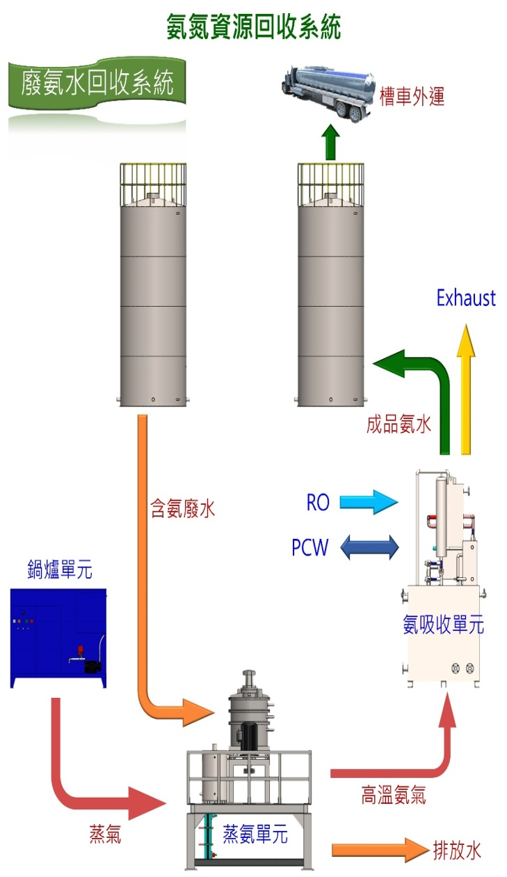
蒸氨系統流程示意圖
流程說明:
1、採高溫模式，將氨水蒸出氨氣，後經由吸收器將氨氣洗滌濃縮成 ≧ 25% 氨水，成氨水再利用輸出。
2、蒸氨單元: 短床模式-氣提蒸氨，特色為佔地空間小，開關機快速(15min)，系統參數調整快速反應
3、氨吸收單元:源生於洗滌塔理念，將氣、液混合工法，採空間最小化，吸收最大面積方式提濃氨水
4、原水側，進流應調整 > pH 11.5

Slide 20
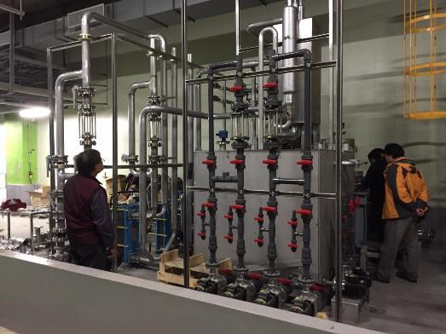
氨回收系統流程圖
20CMD
NH3-N
~15000 mg/L
NaOH
94 kg/d
~857 kg/d
NH3≧35%(g)
RO水
800 L/d
高濃度氨氮廢水
pH調整
短床氣提
氨吸收單元
排水
濃氨水
20CMD
NH3-N
≦500 mg/L
≧25%氨水
1200L/d

Slide 21
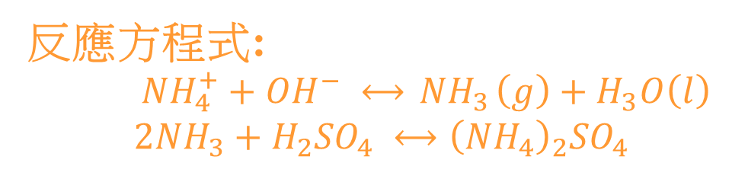
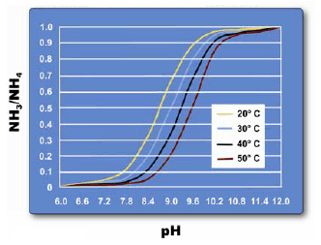
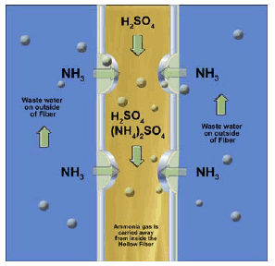
氨氮廢水以脫氣膜處理之原理
游離氨溶解曲線
氨氮去除過程

Slide 22
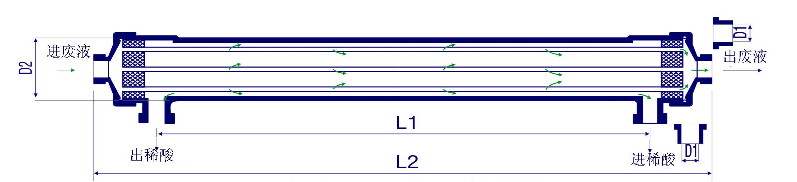
氨氮脫氣膜構造示意圖
使用說明:
1. 膜組件應垂直安裝，稀硫酸從側下口進，從側上口出
(此有利於稀硫酸與膜絲的充分接觸)。
2. 廢水從上口進，從下口出，廢水與稀硫酸的流向必須相反。

Slide 23
氨氮脫氣膜處理流程
參數要求：
顆粒粒徑：< 20 μm
溫度： 1~40 ℃
最大工作壓力：0.15 Mpa
（一般運行壓力：0.01~0.08 Mpa）
最高承受壓力：0.20 Mpa
一級膜組共 8 支處理量：5.0 T/H進行設計
二級膜組共 8 支處理量：5.0 T/H進行設計
吸收液（稀硫酸）濃度： 15~20%
加鹼液濃度：視水質而定
(但 pH 需大於12以上)
增壓泵
微濾
廢水
進流
一級氨氮
分離膜系統
吸收液
（稀硫酸）
中間水箱
二級增壓泵
二級氨氮
分離膜系統
脫氣膜工藝流程
處理後產水

Slide 24
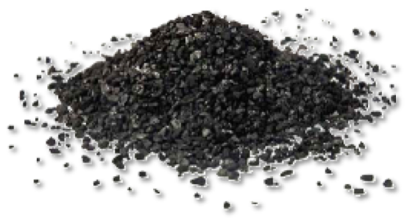
新穎高濃度廢水處理技術
催化氧化型活性碳
氧化型觸媒
還原型觸媒

Slide 25
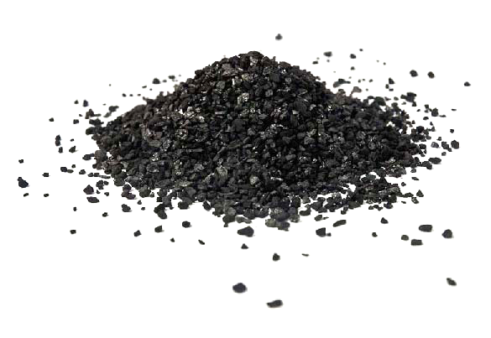
COAC 濕式催化氧化法 Catalytic Wet-air Oxidation Processes with COAC
COAC(Catalytic Oxidation Activated Carbon)- 簡介及原理
組成：椰殼活性炭為基底，覆蓋有效貴金屬成分 A；
特徵：具有吸附氧化特性的貴金屬覆蓋多孔活性碳催化劑，顆粒大小約20~40目，比表面積可達 880 m²/g；
流動床降解廢水：①有效成分活化；②吸附(10%)；③氧化(90%)，且無污泥產生。
固定床去除難降解有機質：①吸附；②吸附飽和後利用其催化氧化特性溫和條件再生。
COD
H₂O + CO₂
O₂
B
A
+ 6
強氧化性
微溶於水
催化氧化
+ 4
不溶於水
過濾回收
C
A
A
活化
氨氮
O₂
H₂O + N₂
為自由基
25
25

Slide 26
新一代綠色高級氧化 CWAO
CWAO: catalytic wet-air oxidation
組成
椰殼活性碳，覆蓋貴金屬氧化物 A/B/C
特徵
具有吸附及氧化還原特性，顆粒大小約 20-40 目
優勢
具優異使用彈性、反應穩定及高處理效率
操作
非均相觸媒易回收再利用。佔地面積小、可原位活化
應用
高科技廢水
化工產業
傳統產業
含氮廢水
PCB產業
● LCD 有機廢水
● IPA 廢水
● TMAH 廢水
● 苯環類廢水
● 製藥廢水
● 特用化學品廢水
● 電鍍老化液再生
● 表面處理業廢水
● 垃圾滲濾液
● 氨氮
● 硝酸鹽氮
●剝膜顯影廢水
●化學銅
●化學鎳

Slide 27
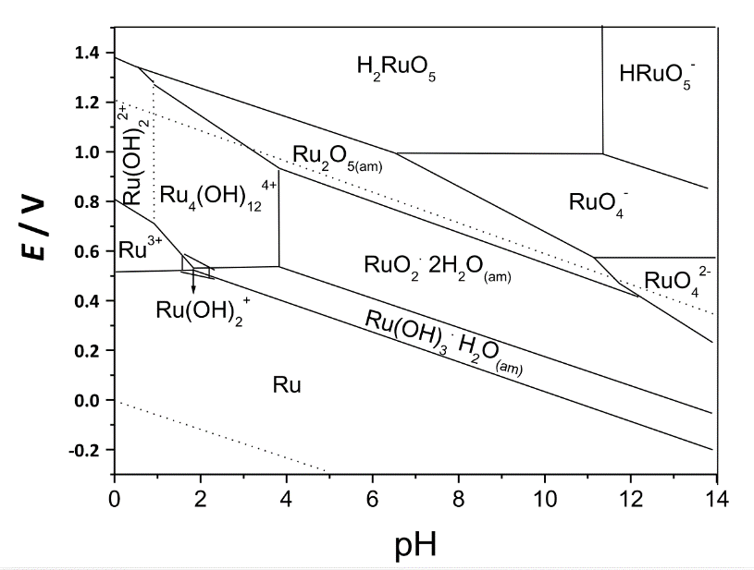
理論依據 − 文獻回顧 (Ru特性)
釕金屬特性
Cation ion
Crystallin structure
Anion ion
pH 操作範圍：4 ~12
釕金屬價態：+3 ~+8 ^{(Zhang et al., 2020)}
不同氧化劑之氧化電位
氧化劑 | 氧化電位 (eV)
Ru⁺⁷  Ru⁺³ | 3.35
● OH | 2.8
O₃ | 2.07
HOCl | 1.49
圖 釕水合物於系統中在不同電位和 pH下物種的變化， 釕初始濃度 = 10⁻⁴ mol/L .
(Povar and Spinu, 2016)
一般金屬氧化物觸媒與 COAC 之特點比較
項目 | 一般金屬氧化物觸媒 | COAC
薄膜化 金屬氧化物厚度 | 3~4 nm | > 1 nm
催化活性 | 強 | 較一般觸媒強 100 倍
成本 | 高 | 低 (貴金屬用量降低至一般觸媒之 1%)

Slide 28
與其他工業廢水處理技術的對比
方法 | 傳統活性污泥 | Fenton | 電化學氧化 | 傳統濕式 催化氧化 | 催化氧化型 活性碳
技術特點 | 針對廢水培育大量活性污泥，利用污泥吸附並降解有機質 | Fe²⁺和 H₂O₂ 之間的鏈反應催化生成 ·OH 自由基 | 直接氧化，主要依靠水分子在陽極表面上放電產生的 ·OH 的氧化作用 | 高溫(123～320℃)、高壓(0.5～10 MPa)和催化劑(氧化物、貴金屬等) | 貴金屬 A 披覆於活性碳上，同時具有吸附和氧化能力，常溫常壓進行催化氧化
缺點 | 佔地面積大，產生污泥，培育時間長且降解有極限 | 產生大量污泥需二次處理 | 有毒中間產物 | 高溫高壓條件 | 催化劑的回收利用
成本 | ++ | +++ | ++++ | +++++ | ++

Slide 29
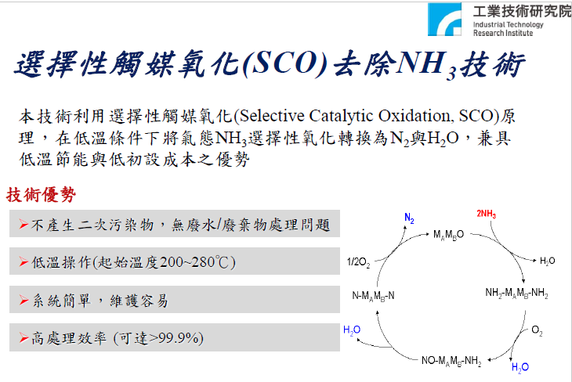
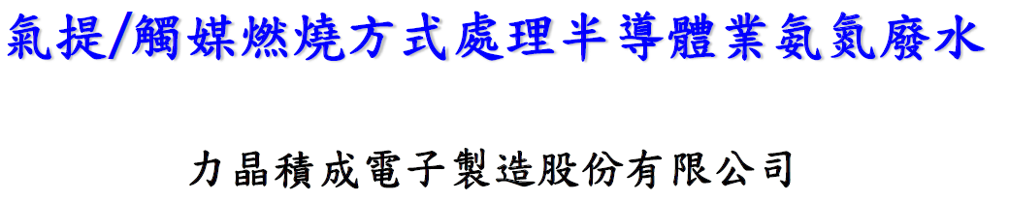
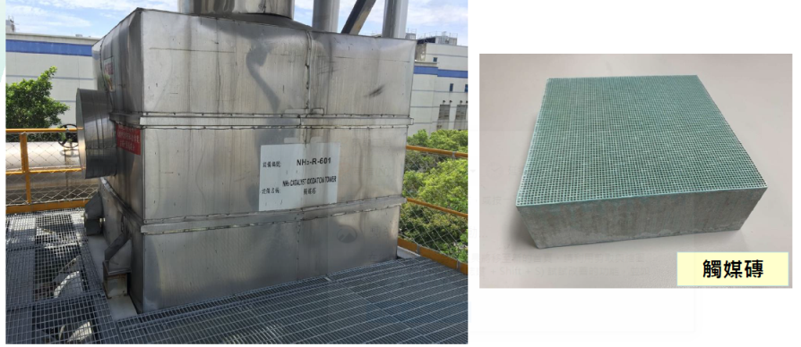
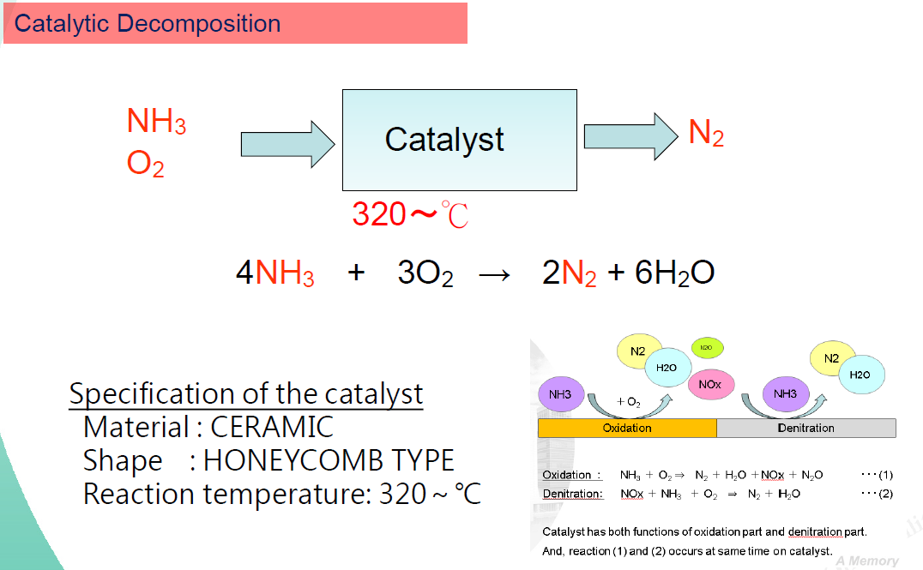
理論依據 - 文獻回顧 (氨氮廢水觸媒應用)
29

Slide 30
氣提/觸媒氧化之氨氮廢水處理程序
NH₃ 氧化成 N₂ 及 H₂O
氣
水

Slide 31
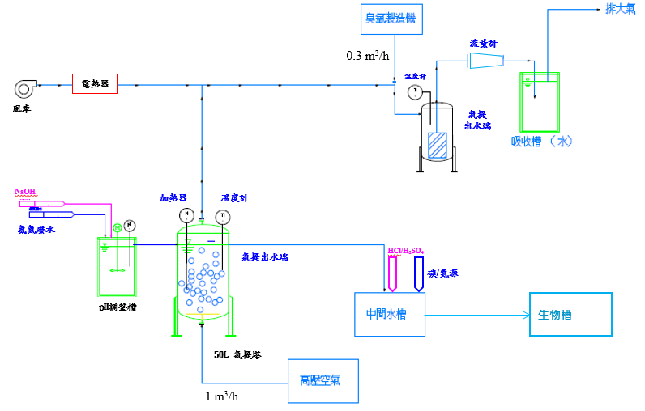
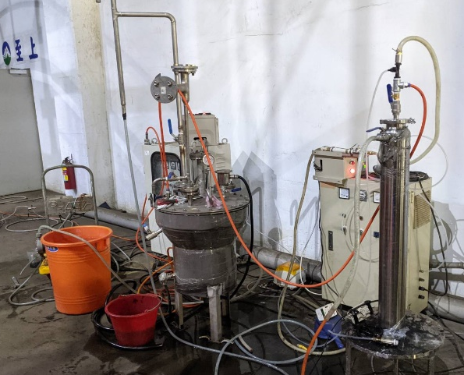
氣提/觸媒氧化之 pilot 處理流程
氣提後 NH₃ 經由 COAC 固定床: 去除率 93-97%
COAC
固定床
NH₃-N
350 mg/L
NH₃-N
90 mg/L
COAC
固定床
氨氮
氣提塔
進水
(pH調整)
若加氨氮氣提劑
NH₃-N < 30 mg/L

Slide 32
觸媒氧化系統
技術工程應用 COAC 系統處理氨氮廢水 (NH₄-N＜100 mg/L)
氨氮廢水處理規劃
註：
1、氨氣去除固定床的反應體積：一般為氣提塔的 1/5；
2、若只處理氨氮，則氧化塔停留時間約 0.2 h;若還要處理COD, 則為 0.5 h
3、若有蒸汽可用,則氧化塔利用蒸汽的操作條件為 65℃,反應效率更高;同時氧化塔排出的氨氣須先經過冷凝器,再接固定床。
32

Slide 33
觸媒氧化系統
技術工程應用 COAC系統處理氨氮廢水(NH₄-N＞100 mg/L)
註：
1、氣提加速劑的添加：整體氨氮去除率＞80% 或出水氨氮濃度＜20 mg/L，才需考量；
2、氣提塔1號的溫度：常規 65 攝氏度，若常溫氣提，則氣體塔要加大；
3、氣提塔 2 號的設置：進流氨氮濃度高時，須設置第 2 段氣提塔，每段氣提塔（不加氣提加速劑時）氨氮去除率約 60%；
4、氨氣去除固定床的反應體積：一般為氣提塔的 1/5；
5、若只處理氨氮，則氧化塔停留時間約 0.2 h;若還要處理 COD, 則為 0.5 h
氨氮廢水處理規劃
33

Slide 34
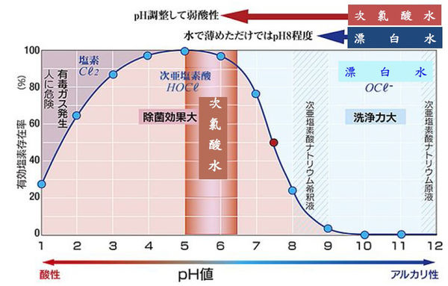
34
新氧水-弱酸性次氯酸水(HOCl)
HOCl法優點：
1.設備成本低
2.設備材料防腐蝕
3.反應過程不產污泥
4.加藥費用相對便宜

Slide 35
新氧水(主成分為 HOCl)生成技術
以改良之藥劑混合技術生成高濃度、弱酸性的(pH 值約 6)新氧水，並將設備直接設置於水處理系統中。
生成新氧水的同時，即以混合或加藥方式來執行水處理，達到以更少的藥劑總量，即可更高效能的進行氨氮處理、分解有機物、除臭、或殺菌等功效。
新氧水處理設備改善了各項缺點
(1) 可生成穩定、高濃度的 HOCl (>3,000 ppm)
(2) 生成新氧水的速度非常快 (藥劑混合)
(3) 生成新氧水的產量大 (可處理高濃度、大水量)
(4) 生成的新氧水即為液態，可立即處理水
(5) 直接線上生成、處理，大幅度降低成本與運費

Slide 36
使用新氧水處理氨氮廢水之效能
項目 | 原水 | 新氧水 500 mg/L | NaOCl 500 mg/L
pH | 7.04 | 5.9 | 8.9
NH4-N (mg/L) | 120 | 10 | 22
COD (mg/L) | 740 | 370 | 630
總餘氯 (mg/L) | - | 3.5 | 115
某半導體業廢水
某電子業高濃度氨氮廢水
NH₃-N 2202 mg/L 總去除率 = 27.6%
廢水 : 新氧水
體積比 1:1
高氨氮廢水
NH3-N
6085 mg/L
加入新氧水
(HOCl 7500 mg/L)
快混 30 min 除 NH₃-N
相當於 3750 mg/L HOCl
去除 841 mg/L 氨氮
NH₃-N 833 mg/L
總去除率=58.9%
廢水 : 新氧水
體積比 1:2
相當於 5000 mg/L HOCl
去除 1195 mg/L 氨氮

Slide 37
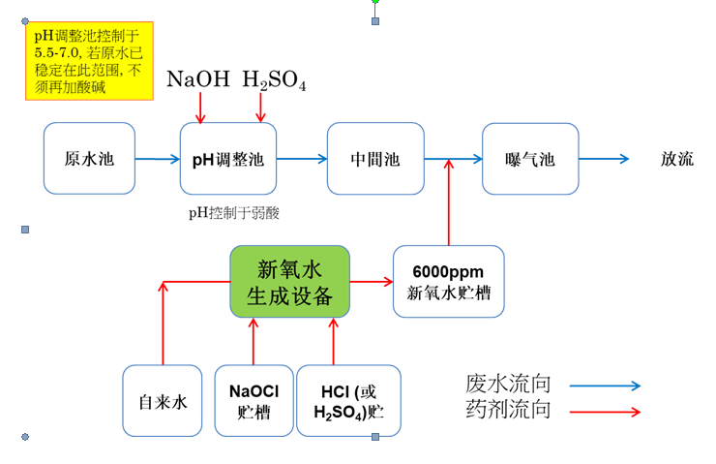
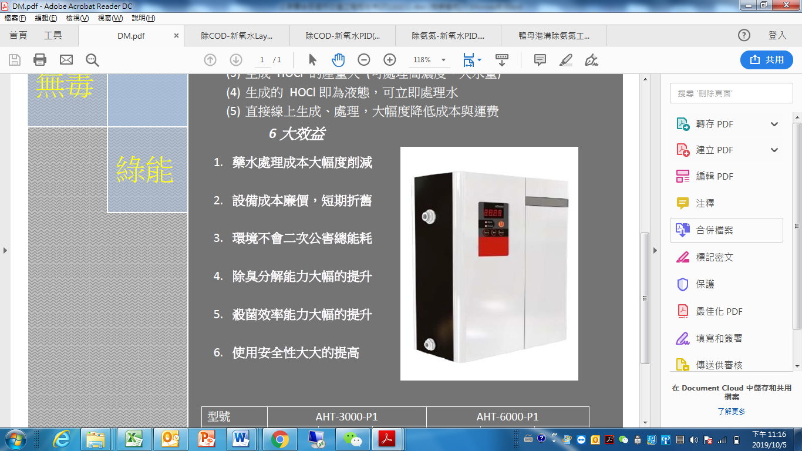
新氧水除 COD 與氨氮技術
-某工業園區規劃案例
37
印染產業廢水為主
規劃水量 32000 CMD
COD 由 70 降到 40 mg/L
設置 2 台新氧水生成機

Slide 38
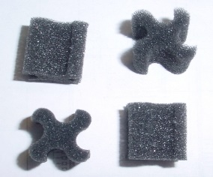
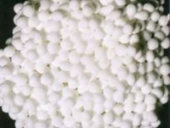
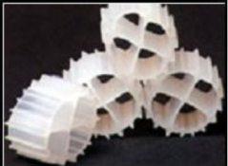
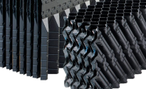
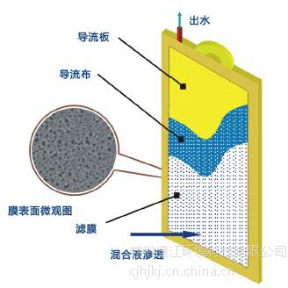
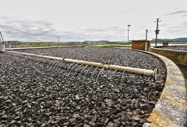
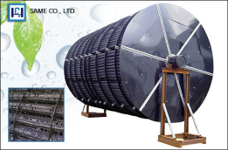
高效生物處理-生物載體的發展
與懸浮性活性污泥系統比較，生物固定膜可以留住較高濃度的微生物來提高反應的效率
Vita beads
生物球
BioNET
生物膜是高效能生物處理必要的選項
MBBR (Moving Bed Biofilm Reactor) 流動床生物處理法
MBBR
Moving Bed
菌體包埋減少污泥
4000 m²/m³
Moving Bed
可和 MBR 合併使用
發泡增加生物接觸面積
1000 m²/m³
Moving Bed
可以任意移動擔體
375 m²/m³
Trickling Filter
Trickling Filter
塑膠浪板作擔體
200 m²/m³
石頭作為擔體
80 m²/m³
生物轉盤
RBC
薄膜生物法
/MBR
可以轉動攪拌

Slide 39
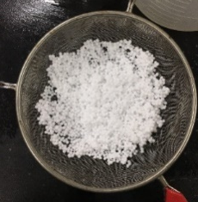
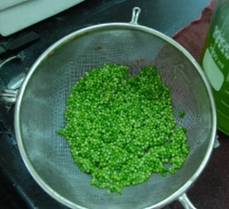
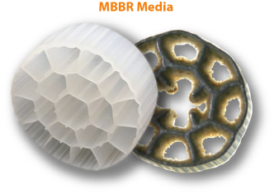
主要微生物載體的比較
 | 生物球 | 其他不含菌體的浮動載體
主要機制 | 微生物預先包埋成休止細胞 | 靠生物膜由內而外的累積
是否含有微生物 | 預先包埋在顆粒 | 沒有
系統啟動速度 | 沒有遲滯期 | 約 30-150 天
污泥產量 | 僅 1-10% | 10% (厭氧) 40% (好氧)
COD 體積負荷 | 5.6 kg COD/m³-beads-d | 2.5 kg COD/m³-beads-d
NH₄-N 體積負荷 | 1.75 kg N/m³-tank-d (max) | 0.3 kg N/m³-tank-d (max)
毒性抑制能力 | 佳 | 無
生物球
(固定化微生物顆粒)
MBBR

Slide 40
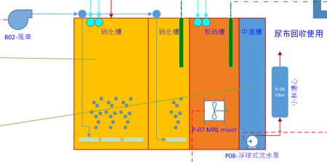
生物球應用案例(高有機氮廢水)
1. 尿布回收清洗廢水處理
水質 | COD | 總氮 | 氨氮 | 硝酸鹽氮
 | (mg/L) | (mg/L) | (mg/L) | (mg/L)
處理前 | 777 | 414 | 59 | 1.4
處理後 | 444 | 220 | 18 | 0.7
2. 污泥水解廢水處理
水質 | COD(mg/L) | 總氮(mg/L) | 氨氮(mg/L) | 硝酸鹽氮(mg/L)
處理前 | 506 | 195 | 129 | 63.3
處理後 | 405(外添加) | 54.6 | 30.4 | 3.7
去除率(%) | - | 72.0% | 76.5% | 94.2%
 | 額外添加葡萄糖 500 mg/L (相當於 COD 500 mg/L)

Slide 41
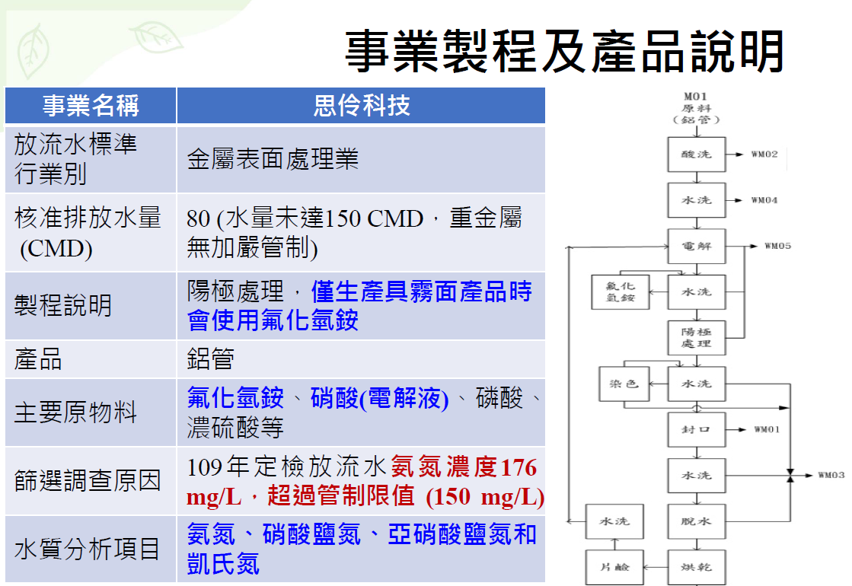

Slide 42
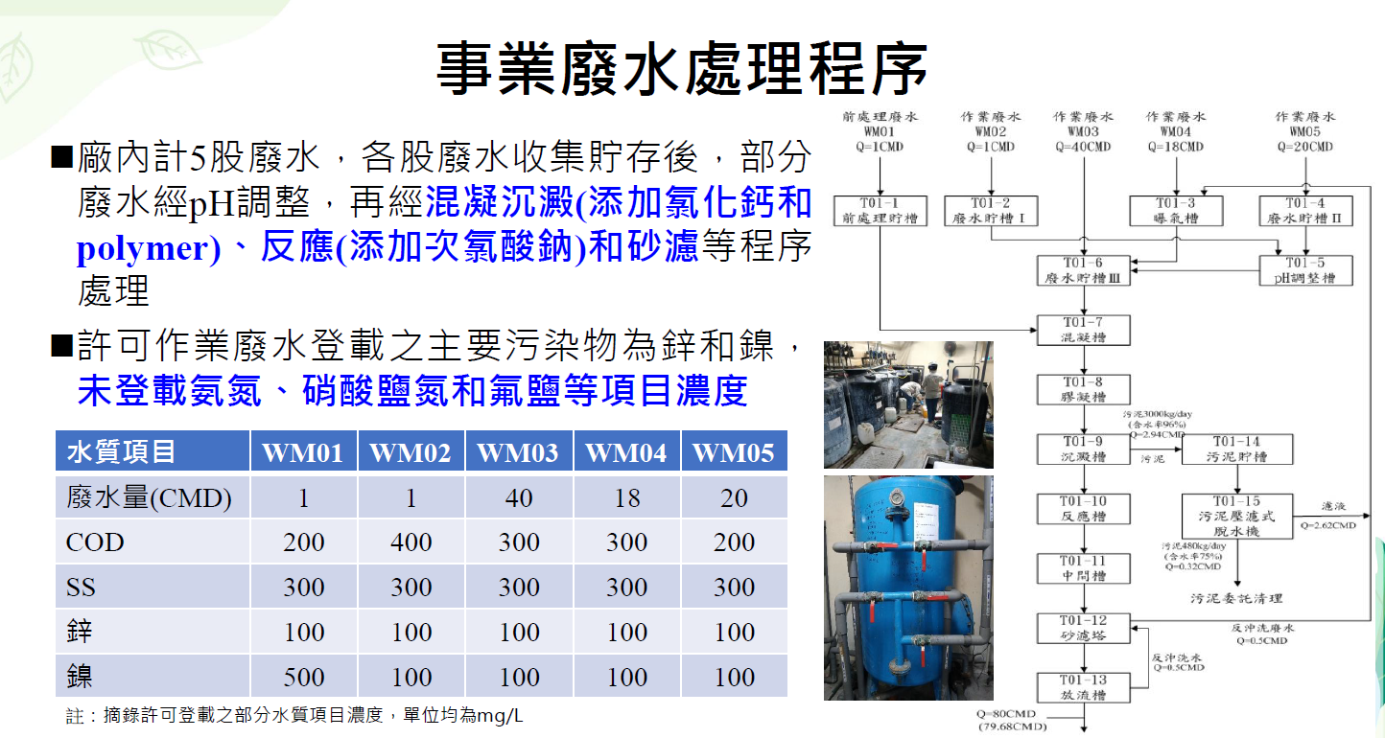

Slide 43
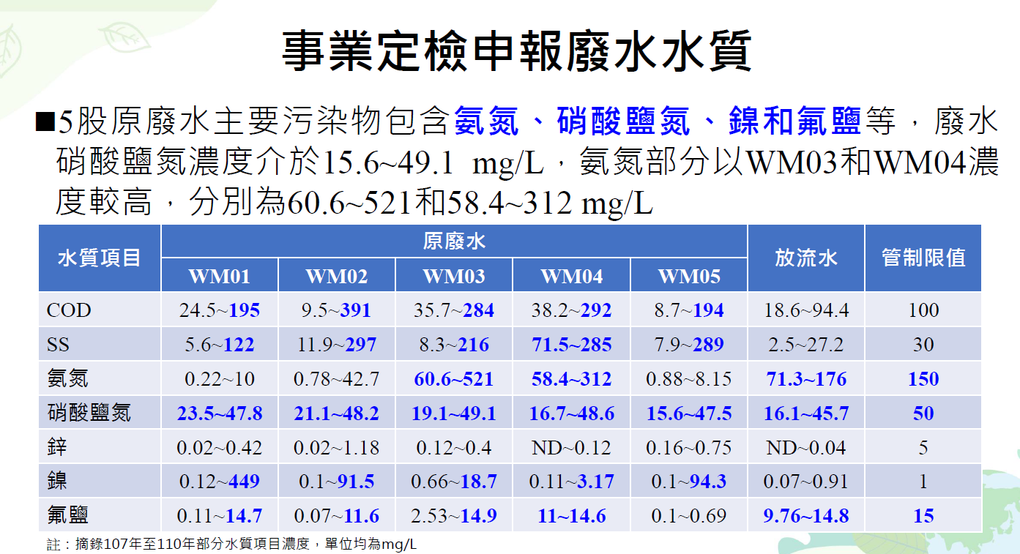

Slide 44
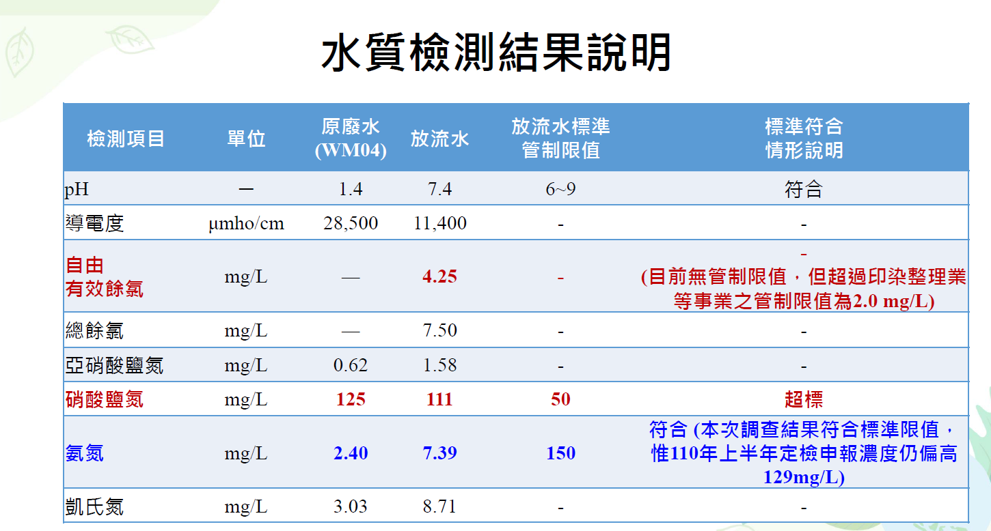

Slide 45
針對氨氮之去除
由於廢水中含有磷酸根離子，因此可藉由添加 Mg(OH)₂ 來產生磷酸銨鎂沉澱，進而去除銨離子。

Slide 46
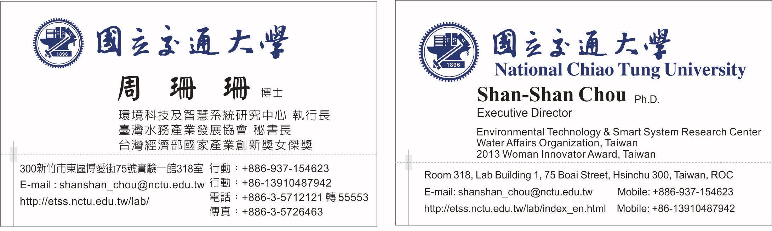
在經濟有效前提下作好環保!!

Slide 47
謝謝您的聆聽
敬請指正

